Slide 1
NỘI DUNG PHÂN CẤP, PHÂN QUYỀN
KIỂM SOÁT HỢP ĐỒNG THEO MẪU, ĐIỀU KIỆN GIAO DỊCH CHUNG
Trần Diệu Loan
Trưởng ban Kiểm soát Hợp đồng theo mẫu, điều kiện giao dịch chung

Slide 2
KIỂM SOÁT HĐTM, ĐKGDC:
I. Nội dung phân quyền
II. Nội dung phân cấp
III. Hướng dẫn thực thi

Slide 3
I. PHÂN QUYỀN - Nội dung phân quyền
Thủ tướng Chính phủ
Thẩm quyền ban hành Danh mục sản phẩm, hàng hóa, dịch vụ phải đăng ký HĐTM, ĐKGDC quy định tại khoản 1 Điều 28
Luật BVQLNTD 2023
Bộ trưởng Bộ Công Thương
(khoản 1 Điều 45
NĐ 146/2025)
Chủ tịch UBND cấp tỉnh
(khoản 2 Điều 45
NĐ 146/2025)

Slide 4
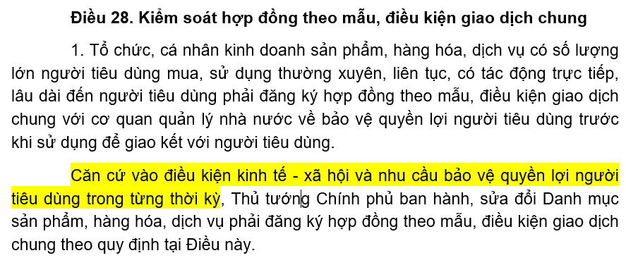
I. PHÂN QUYỀN (Tiếp) - Cơ sở thực hiện
Cơ sở ban hành, sửa đổi Danh mục phải đăng ký: Điều 28 Luật BVQLNTD
1
Tiêu chí ban hành, sửa đổi DM: sản phẩm, hàng hóa, dịch vụ:
- có số lượng lớn người tiêu dùng (mua, sử dụng);
- mua, sử dụng thường xuyên, liên tục;
- có tác động trực tiếp, lâu dài đến người tiêu dùng.
2
Thời điểm ban hành, sửa đổi DM: Căn cứ vào điều kiện kinh tế - xã hội và nhu cầu bảo vệ quyền lợi người tiêu dùng trong từng thời kỳ.

Slide 5
I. PHÂN QUYỀN (Tiếp) - Bộ trưởng BCT
Thông tư 42/2025/TT-BCT ngày 22/6/2025 của Bộ trưởng BCT ban hành Danh mục sản phẩm, hàng hóa, dịch vụ phải đăng ký HĐTM, ĐKGDC
TT | Sản phẩm, hàng hóa, dịch vụ
1 | Cung cấp điện phục vụ mục đích sinh hoạt
2 | Cung cấp nước sinh hoạt
3 | Truyền hình trả tiền
4 | Dịch vụ viễn thông di động mặt đất (dịch vụ thoại, dịch vụ nhắn tin, dịch vụ truy nhập Internet)
5 | Dịch vụ viễn thông cố định mặt đất (dịch vụ thoại, dịch vụ truy nhập Internet)
6 | Vận chuyển hành khách đường hàng không
7 | Vận chuyển hành khách đường sắt
8 | Mua bán căn hộ chung cư
1
Đối tượng áp dụng (khoản 2 Điều 1):
a) Ủy ban Cạnh tranh quốc gia;
b) UBND cấp tỉnh;
c) Tổ chức, cá nhân khác có liên quan.
2
Thời điểm hiệu lực Thông tư: 01/7/2025. QĐ 07/2024/QĐ-TTg của TTCP hết hiệu lực cùng thời điểm Thông tư 42 có hiệu lực theo khoản 5 Điều 61 NĐ 146/2025.

Slide 6
I. PHÂN QUYỀN (Tiếp) - UBND cấp tỉnh
Chủ tịch UBND cấp tỉnh ban hành, sửa đổi Danh mục phải đăng ký tùy theo điều kiện KT-XH và nhu cầu bảo vệ QL NTD trong từng thời kỳ (Khoản 1 Điều 28 Luật BVQLNTD).
Theo đó:
1
Trường hợp tỉnh áp dụng đúng các lĩnh vực thuộc Danh mục ban hành kèm theo TT 42 thì Chủ tịch UBND cấp tỉnh không cần ban hành Quyết định.
2
Trường hợp tỉnh cần bổ sung thêm lĩnh vực khác ngoài Thông tư 42 thì CT UBND tỉnh ban hành Quyết định cho riêng lĩnh vực đó và áp dụng riêng trong tỉnh mình.

Slide 7
II. PHÂN CẤP
Điều 47 Nghị định 146/2025/NĐ-CP
1. Nhiệm vụ, quyền hạn của Bộ Công Thương về tiếp nhận hồ sơ đăng ký hợp đồng theo mẫu, điều kiện giao dịch chung quy định tại khoản 1 Điều 7 của Nghị định số 55/2024/NĐ-CP do Ủy ban nhân dân cấp tỉnh thực hiện.
2. Nhiệm vụ, quyền hạn của Bộ Công Thương về tiếp nhận thông báo của tổ chức, cá nhân kinh doanh về tình hình đăng ký và áp dụng hợp đồng theo mẫu, điều kiện giao dịch chung theo quy định tại khoản 3 Điều 7 của Nghị định số 55/2024/NĐ-CP do Ủy ban nhân dân cấp tỉnh thực hiện.

Slide 8
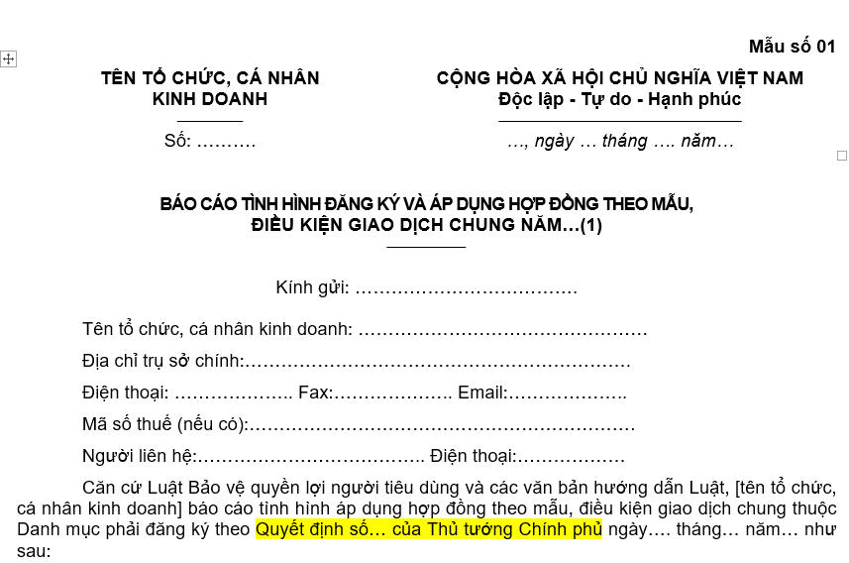
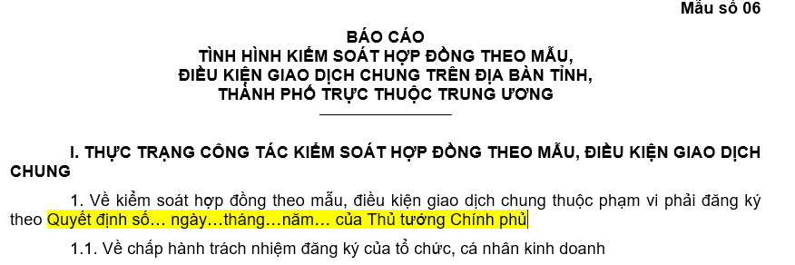
III. HƯỚNG DẪN NỘI DUNG THỰC THI
CV số 4863/BCT-CT ngày 02/7/2025 của BCT v/v hướng dẫn một số vấn đề thực thi Nghị định số 55/2024/NĐ-CP theo Nghị định số 146/2025/NĐ-CP:
Mẫu số 01 và 06 ban hành kèm theo Nghị định số 55/2024/NĐ-CP:
Cụm từ “Quyết định số… của Thủ tướng Chính phủ” được điều chỉnh thành:
“Thông tư số… ngày…tháng…năm… của Bộ Công Thương/ Quyết định số ngày…tháng…năm… của Ủy ban nhân dân....”

Slide 9
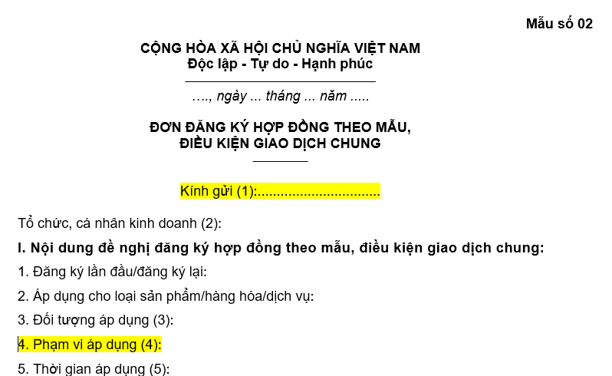
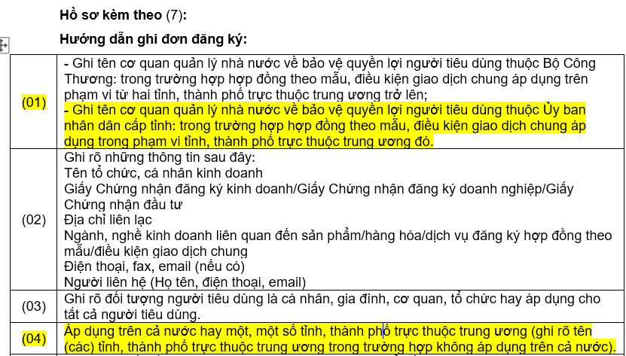
III. HƯỚNG DẪN NỘI DUNG THỰC THI (Tiếp)
Mẫu số 02 ban hành kèm theo Nghị định số 55/2024/NĐ-CP:
Phần Kính gửi: bỏ nội dung hướng dẫn gửi tới BCT tại Mục (1) phần “Hướng dẫn ghi đơn đăng ký”;
Phần Phạm vi áp dụng: tổ chức, cá nhân kinh doanh không cần kê khai/ Cơ quan QLNN về BVQLNTD thuộc UBND cấp tỉnh tiếp nhận hồ sơ đăng ký không phụ thuộc vào nội dung kê khai về phạm vi áp dụng của DN.
→ DN có thể đăng ký tại bất kỳ địa phương nào và áp dụng trên phạm vi toàn quốc.

Slide 10
III. HƯỚNG DẪN NỘI DUNG THỰC THI (Tiếp)
Kế hoạch tập huấn chuyên sâu của UBCTQG:
Thời gian: dự kiến tháng 9 - 10/2025;
Địa điểm: 3 miền Bắc - Trung - Nam;
Nội dung: các nội dung phân quyền, phân cấp; kỹ năng thẩm định hồ sơ trong từng lĩnh vực; giải đáp thắc mắc của Sở

Slide 11
TRÂN TRỌNG CÁM ƠN!

